Slide 1
Δες τα παραδείγματα. Τι παρατηρείς;
Πίνω χυμό φρούτων
Je bois du jus d’ orange
Τρώω σαλάτα
Je mange de la salade
Πίνω νερό
Je bois de l’ eau
Τρώω φρούτα
Je mange des fruits

Slide 2
Article partitif/Το Μεριστικό Άρθρο
Δεν το έχω στη γλώσσα μου…Άρα…
Δεν μπορώ να το μεταφράσω!
Δείχνει
Ποσότητα που δεν μπορώ να μετρήσω!
This Photo by Unknown Author is licensed under CC BY-SA-NC

Slide 3
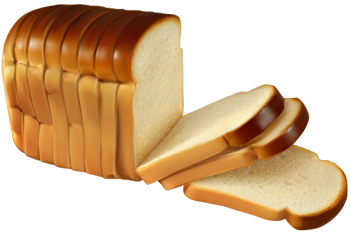
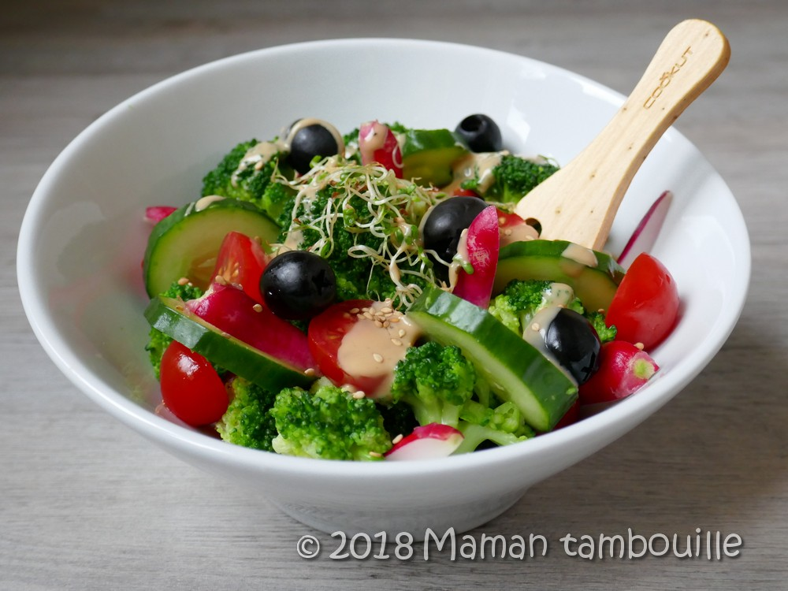
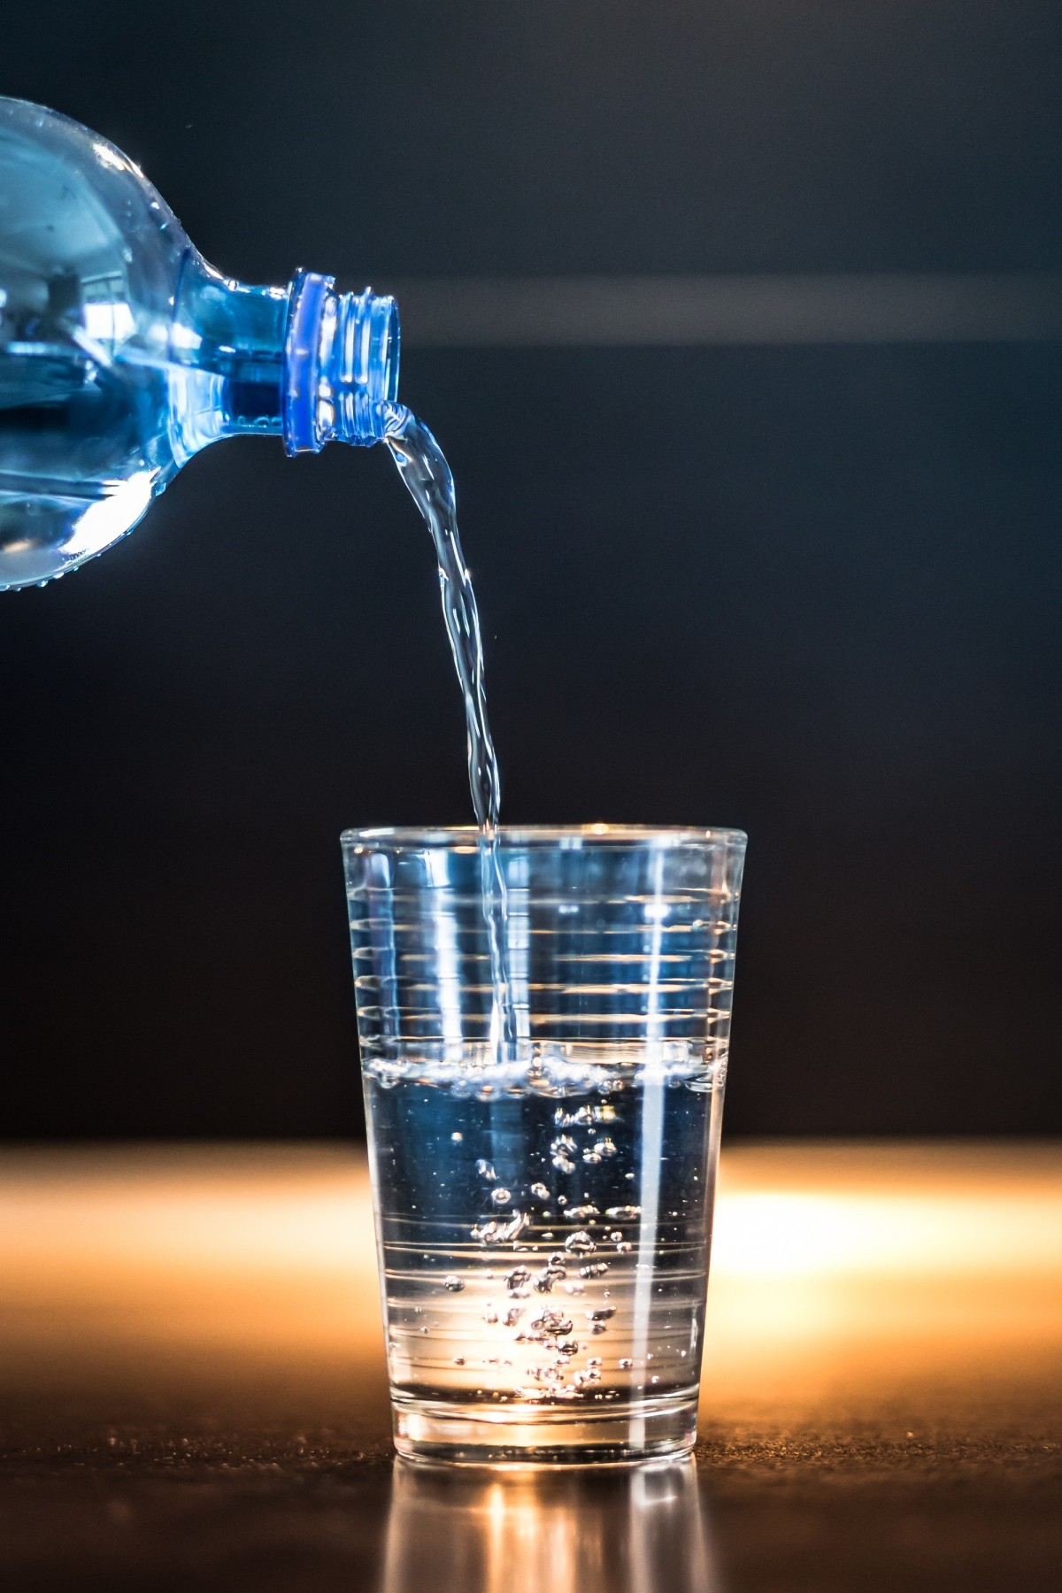
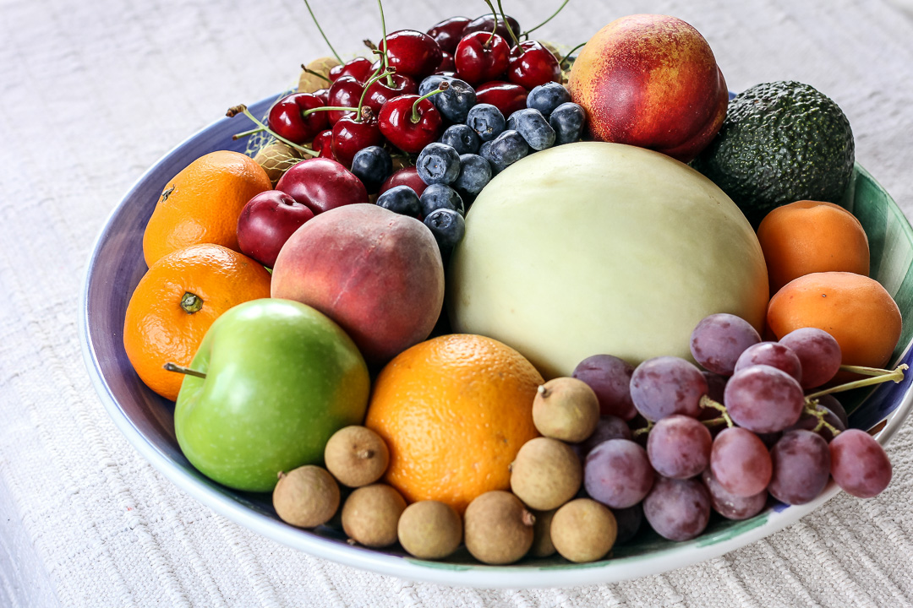
Du, de la, de l’ des
Je mange du pain
Je mange de la salade
Je bois de l’ eau
Je mange des fruits
This Photo by Unknown Author is licensed under CC BY-NC
This Photo by Unknown Author is licensed under CC BY
This Photo by Unknown Author is licensed under CC BY-NC-ND

Slide 4
SOS! Στην άρνηση…
Je ne mange pas de pain
Je ne mange pas de salade
Je ne bois pas d’ eau
Je ne mange pas de fruits
This Photo by Unknown Author is licensed under CC BY-SA

Slide 5
SOS ! Στη γνωστή ποσότητα!
Je mange une baguette de pain
Je mange un plat de salade
Je bois un verre d’ eau
Je mange beaucoup de fruits

